Slide 1
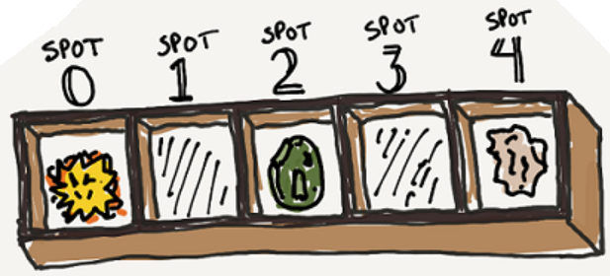
TI 3001 C Analítica de datos y herramientas de inteligencia artificial
Arreglos
Tecnológico de Monterrey

Slide 2
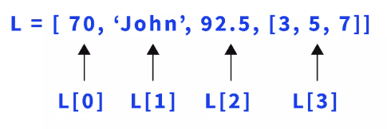
Listas vs arreglos
Los arreglos son estructuras de datos estáticas, ya que hay que declarar su tamaño antes de utilizarlos.
A diferencia de los arreglos, las listas son estructuras de datos que pueden ir creciendo conforme se vaya requiriendo, por eso se considera que es una estructura de datos dinámica.

Slide 3
Tipos de datos de arreglos en Numpy
Tipo | Descripción
bool | Booleano (True, False)
int | Entero estándar (32 ó 64 segun la implementación)
float | Float estándar (doble precisión)
complex (complex128) | Números complejos
object | Objetos

Slide 4
Módulo Numpy
Numpy es un módulo de Python que proporciona estructuras de datos para manipulación eficiente de vectores y matrices.
Para usar el módulo de Numpy basta ejecutar la instrucción:
import numpy as np
El objeto np lo utilizamos para invocar todas las funciones que proporciona el módulo.

Slide 5
Objetos: ndarray
La estructura más básica es un vector, que podemos crear a partir de pasar una lista a la función array:
arreglo = np.array([1, 2, 3, 4])
El vector es un objeto de la clase “ndarray”. Esta clase de Numpy maneja los arreglos en general. Un objeto de ndarray tiene los siguientes atributos:
ndim
shape
size
itemsize
dtype
Numpy

Slide 6
Herramientas para crear vectores
Existen varias instrucciones para crear vectores en Numpy.
np.empty()
np.zeros()
np.ones()
np.arange()
np.linspace()

Slide 7
Manipulación de arreglos
Podemos acceder a elementos individuales por medio de índices así como por slices.
V = [0, 1, 2, 3, 4, 5]
Podemos acceder a elementos individuales
V[0]
Podemos acceder un segmento o slice de un vector
V[2:4]

Slide 8
Agregar elementos
Para agregar elementos a un arreglo podemos usar la función np.append():
np.append(arreglo, vals)
arreglo : El arreglo base
vals : El arreglo de valores a juntar

Slide 9
Obtener el elemento mínimo y máximo de un arreglo
import numpy as np
arr = np.array([12, 7, 6, 11, 2, 9, 15, 5, 14])
np.amin(arr) # Se obtiene 2
Lo mismo se puede repetir para el máximo
np.amax(arr) # Se obtiene 15

Slide 10
Suma de elementos de un arreglo
numpy.sum() : La función sum regresa la suma de los elementos de un arreglo.
import numpy as np
arr = np.array([12, 7, 6, 11, 2, 9, 15, 5, 14])
np.sum(arr) # Se obtiene 81

Slide 11
Promedio de un arreglo
numpy.mean() : La función mean regresa el promedio de los elementos de un arreglo.
import numpy as np
arr = np.array([12, 7, 6, 11, 2, 9, 15, 5, 14])
np.mean(arr) # Se obtiene 9.0

Slide 12
Varianza de un arreglo
numpy.var() : La función var regresa la varianza de un arreglo.
import numpy as np
arr = np.array([12, 7, 6, 11, 2, 9, 15, 5, 14])
np.var(arr) # Se obtiene 16.89

Slide 13
Desviación estándar de un arreglo
numpy.std() : La función std regresa la desviación estándar de un arreglo.
import numpy as np
arr = np.array([12, 7, 6, 11, 2, 9, 15, 5, 14])
np.std(arr) # Se obtiene 4.11

Slide 14
Números aleatorios enteros
numpy.random.randint(li, ls, cantidad) : La función random.randint() genera números aleatorios entre el límite inferior y el límite superior, la cantidad especificada de números.
import numpy as np
arr = np.array([12, 7, 6, 11, 2, 9, 15, 5, 14])
np.random.randint(-10, 20, 15)

Slide 15

Actividad Grupal
Crea la función main():
Genere un arreglo de Numpy con los siguientes números flotantes: [2.8, 8.3, 5.4, 6.0, 5.2, 1.5, 6.4, 12, 7.1, 3.6].
Utiliza la función mean de numpy y calcula el promedio del arreglo. Imprime el resultado.
Crea la función promedio que recibe el arreglo y con un ciclo iterador calcula el promedio. Regresa el resultado.
En el main llama a la función promedio e imprime el resultado. Revisa que tu resultado concuerde con el resultado anterior.

Slide 16
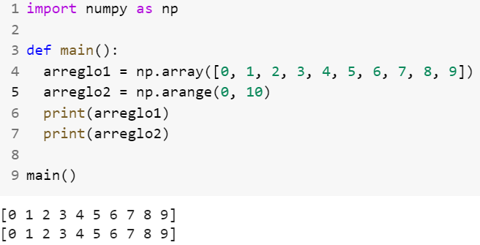
Actividad Grupal
Crea un arreglo con números del 0 al 9
i=0
i=0
i=0
i=0
i=0
i=0
i=0
i=0
i=0
i=0
i=1
i=1
i=1
i=1
i=1
i=1
i=1
i=1
i=1
i=2
i=2
i=2
i=2
i=2
i=2
i=2
i=2
i=3
i=3
i=3
i=3
i=3
i=3
i=3
i=3
i=4
i=4
i=4
i=4
i=4
i=4
i=4
i=4
i=5
i=5
i=5
i=5
i=5
i=5
i=5
i=5
i=6
i=6
i=6
i=6
i=6
i=6
i=6
i=6
i=7
i=7
i=7
i=7
i=7
i=7
i=7
i=7
i=8
i=8
i=8
i=8
i=8
i=8
i=8
i=8
i=9
i=9
i=9
i=9
i=9
i=9
i=9
i=9
A
A
A
A
A
A
A
A
A
A
A
0
0
0
0
0
0
0
0
0
0
1
1
1
1
1
1
1
1
1
2
2
2
2
2
2
2
2
3
3
3
3
3
3
3
4
4
4
4
4
4
5
5
5
5
5
6
6
6
6
7
7
7
8
8
9
0
0
0
0
0
0
0
0
0
0
0
1
1
1
1
1
1
1
1
1
1
1
2
2
2
2
2
2
2
2
2
2
2
3
3
3
3
3
3
3
3
3
3
3
4
4
4
4
4
4
4
4
4
4
4
5
5
5
5
5
5
5
5
5
5
5
6
6
6
6
6
6
6
6
6
6
6
7
7
7
7
7
7
7
7
7
7
7
8
8
8
8
8
8
8
8
8
8
8
9
9
9
9
9
9
9
9
9
9
9

Slide 17
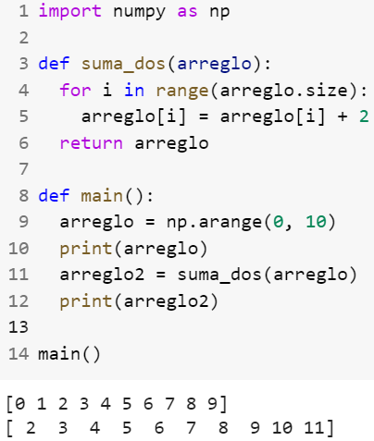
Actividad Grupal
La función suma_dos, que recibe un arreglo de 10 valores enteros y le suma un dos (2) a cada una de las localidades del arreglo.
i=0
i=0
i=0
i=0
i=0
i=0
i=0
i=0
i=0
i=1
i=1
i=1
i=1
i=1
i=1
i=1
i=1
i=2
i=2
i=2
i=2
i=2
i=2
i=2
i=3
i=3
i=3
i=3
i=3
i=3
i=3
i=4
i=4
i=4
i=4
i=4
i=4
i=4
i=5
i=5
i=5
i=5
i=5
i=5
i=5
i=6
i=6
i=6
i=6
i=6
i=6
i=0
i=1
i=2
i=3
i=6
i=7
i=7
i=7
i=7
i=7
i=7
i=7
i=8
i=8
i=8
i=8
i=8
i=8
i=8
i=9
i=9
i=9
i=9
i=9
i=9
i=4
i=5
i=6
i=7
i=8
i=9
i=9
A
A
A
A
A
A
A
A
A
A
A
2
2
2
2
2
2
2
2
2
3
3
3
3
3
3
3
3
4
4
4
4
4
4
4
5
5
5
5
5
5
6
6
6
6
6
7
7
7
7
8
8
8
9
2
3
4
5
6
7
8
9
10
9
10
11
0
0
0
0
0
0
0
0
0
1
1
1
1
1
1
1
1
1
2
2
2
2
2
2
2
2
2
3
3
3
3
3
3
3
3
3
4
4
4
4
4
4
4
4
4
5
5
5
5
5
5
5
5
5
6
6
6
6
6
6
6
6
6
7
7
7
7
7
7
7
7
7
8
8
8
8
8
8
8
8
8
9
9
9
9
9
9
9
9
0
1
2
3
4
5
6
7
8
9
0
1
2
3
4
5
6
7
8
9
9

Slide 18

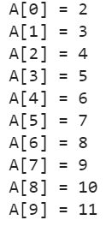

Actividad Grupal
Escriba la función imprime, que recibe un arreglo y despliega en pantalla el contenido del arreglo.

Slide 19
Actividad Grupal
Integrar todas las funciones en un solo programa para verificar su funcionamiento

Slide 20
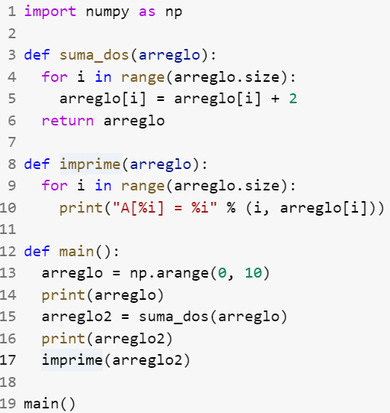
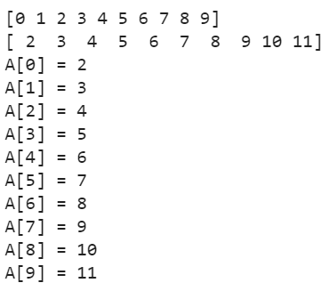

Actividad Grupal

Slide 21



Gracias

